Slide 1
A mesterséges intelligencia alapjai
kitekintés: mélytanulás
Notes:
A mesterséges intelligencia manapság nagyon gyakran a gépi tanulást jelenti sokak számára. Az elmúlt évtizedben ennek egy válfaja, a mélytanulás lett nagyon divatos, mert viszonylag kis erőfeszítéssel olyan eredményeket lehet elérni, ami korábban elképzelhetetlen volt. A tanítás számolásigényes, erős hardvert igényel, de utána már egyszerű hardveren – akár egy mobilon is – lehet hatékonyan használni. Ma eme módszer alapjaival ismerkedünk meg, hogy lássuk, nincs benne semmi varázslat, csak egy nagy adag matematika.

Slide 2
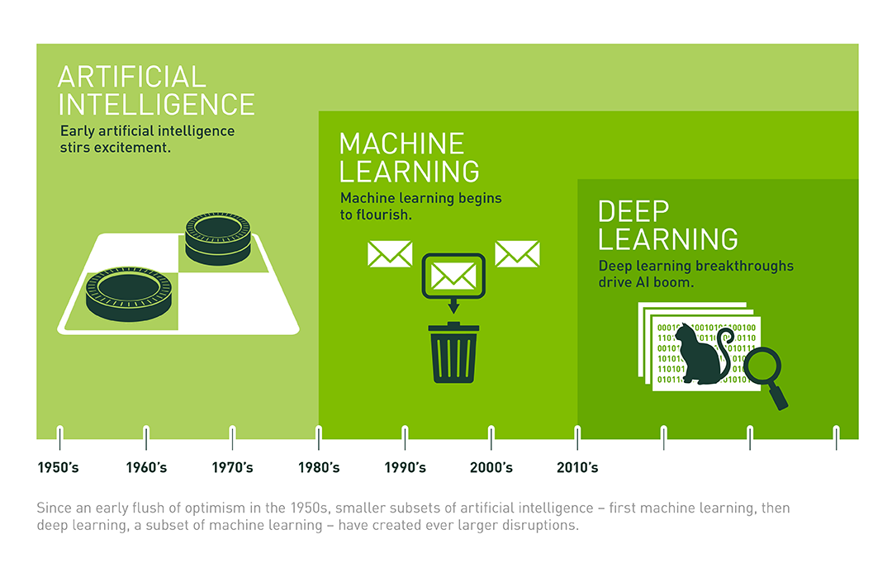
Vázlat
A tantárgy elhelyezése
Gépi tanulás
típusai
hagyományos módszerek (statisztika)
Neuronhálózat
matematikája
típusai
Mélytanulás
alkalmazások
neuronhálózat típusok és feladatok
keretrendszerek
Notes:
Miután ezt az előadást középiskolások is meghallgatták, röviden vázoltam magát a tantárgyat. Ezután a gépi tanulás teljes egésze, illetve részterületei kerülnek bemutatásra. Ezután az egyik eszközt, a neuronhálókat ismerjük meg részletesebben. Végül azokat az igen speciális neuronhálókat ismerjük meg, amelyek a mélytanulást teszik lehetővé.

Slide 3
Tantárgyi előzmények
Történeti előzmények (1940-), és kapcsolódó területek
Ágensszemlélet
Keresések
nem informált és informált
kényszer-kielégítések
ellenséges környezetben
Logikai ágensek
Valószínűségi következtetés – Bayes-hálózatok
Notes:
A félév során Stuart Russel és Peter Norvig Mesterséges intelligencia modern megközelítésben című könyvét (http://aima.cs.berkeley.edu/) követjük – hasonlóan több ezer egyetemhez – melynek negyedik kiadása a napokban kerül a boltokba. A több mint ezer oldalas könyv harmadát/negyedét tekintjük át a szemeszter során, a főbb témakörök itt vannak felsorolva.

Slide 4
Kihívások
nagy tömegű adat tárolása, visszakeresése
beszéd előállítása
Pocket - demo
természetes nyelv megértése
Siri (Apple) – Google Assistant – Cortana (MS) – Alexa (Amazon)
gépi fordítás
google translate
alakfelismerés
Recognita (Nuance)
arcfelismerés
Face Unlock - 17 mobil
robotvezérlés
Boston Dynamics
zeneszerzés
zenefelismerés
Shazam
Notes:
Lássuk, melyek azok a feladatok, melyekre többé-kevésbé van felhasználói igény, de nem olyan egyszerű programozási feladat, hogy bárkinek oda lehessen adni.
Az első bejegyzés a Big Data koncepcióra utal. Manapság mindenkinek hatalmas a digitális lábnyoma. Amelyik cég ezt ki tudja használni, az hatalmas előnyt ér el a vetélytársaival szemben. A Tesco azért lett egyeduralkodó Angliában, mert célzott, személyre szóló kedvezményeivel lerabolta a kiskereskedelmi piacot. Ehhez persze tudni kell, hogy ki mit vásárol, ezt mikor teszi, milyen mintázat figyelhető meg ezekben az adatokban, illetve mikor történik figyelemre méltó eltérés, amire reagálni érdemes.
A demonstráció azt mutatta be, hogy a Pocket, mely egyre több böngészőben beépítve szerepel, képes felolvasni a későbbre elrakott netes cikkeket. Így például kocsivezetés, takarítás vagy mosogatás közben is elolvashatjuk azokat.
A felsorolt lehetőségek közül sok napjaink szerves részévé vált – vagy legalább is a nálunk fiatalabb korosztálynak –, aki nap mint nap használja az okos-hangszórót, a TV távirányítójába beszél, hogy a Youtube alkalmazásban ne kelljen a keresőkifejezés begépelésével vesződni. A mobilokra egyre nagyobb arányban lehet belépni az arcképünkkel (vagy ujjlenyomatunkkal). A lefotózott névjegykártya esetén a telefon rákérdez, hogy felvegye-e a kontaktok közé? A lefotózott recept nem csak képként, hanem szövegként is bekerülhet a jegyzeteink közé, hogy lehessen keresni. Az Airbnb szállásadónkkal közös nyelv hiányában valamely internetes fordítóprogram révén kommunikálunk, és megértjük egymást! A reklámok szerint ez már nemcsak írásban, hanem szóban is elérhető. A rádióban hallott zeneszámokat a telefon felismeri, és egyből megfelelő bolthoz irányít minket.
A Boston Dynamics robotjai lassan már rajban képesek együtt dolgozni, egyre nagyobb önállósággal. Minden nagyobb gépkocsigyártó hatalmas erőkkel kutat az önvezető autó irányába, mert sokak számára hatalmas nyűg a dugóban araszolni, ezt megteheti helyettünk egy automata is.

Slide 5
Gépi tanulás - példák
Spamszűrés
Karakterfelismerés
Fotók címkézése
Ajánló rendszerek
Szociális háló elemzése
Hírek csoportosítása témájuk alapján
Notes:
Lássunk pár példát arra, hol lehet felhasználni, hogy a gép megtanul tőlünk valamit, és azt ezután önállóan, végre is hajtja.
Miután a email marketing szinte ingyen van ahhoz képest, mintha papíron kellene eljuttatni az érintettekhez az ajánlatot, s spam mennyisége többszöröse a hagyományos leveleknek. Miután nem szeretnénk, hogy a fontos leveleinket ne vegyük észre az egy nap százas mennyiségben beérkező szemét között, sok-sok megoldás elterjedt. Pár embernél jól működik, hogy csak az ismerőseitől kapjanak levelet, de nekem szemeszterről szemeszterre 100-200 újabb diákom van, illetve a munka miatt más helyekről is megkeresnek. Tehát nem a küldő, hanem más jellemzők alapján kellene szűrni a leveleket. A korábban tanult valószínűségi következtetés – Bayes-hálózat használatával – sok ma használt spamszűrő alapja. Viszont más eszközök is bevethetőek, akár a mélytanulás is.
A számítógépek széleskörű elterjedésével igény mutatkozott, hogy a manuálisan elkészült iratok, bizonylatok elektronikusan is elérhetőek illetve feldolgozhatóak legyenek. Így a sofőr által kézzel kitöltött menetlevél adatait, vagy a gázóra leolvasó által leírt adatokat kezdetben villámkezű gépírónők rögzítették napi 8 órában, de szerencsére mára már a mobilunk is képes a kézírást is szöveggé alakítani (esetleg valamilyen felhőszolgáltatás igénybe vételével).
Az jó dolog, hogy a több ezer családi fotó közül egyből megkaphatjuk mindazokat, melyen a dédi szerepel; de az már nem biztos, hogy mindenkit örömmel tölt el, hogy a mások által felcímkézett fotók alapján a Facebook még azokat is jól ismeri, akik nem is a felhasználói.
Egy-egy webes üzlet a vásárlás során – az adott cikk korábbi vásárlói egyéb vásárlásai alapján – további ajánlatokat kapunk. Viszont az, hogy egy szakkönyvekben utazó fiatal – aktuális barátnőjének hugát meglepve – egyszer egy pici pónis könyvet is megvásárol, nem jelenti azt, hogy további ilyet is kíván venni. Jobb ez esetben kifinomultabb analízist folytatni. Más az az utazó, aki minden évben a horvát tengerpartra igyekszik, mint az, aki új és új vidékeket szeretne felfedezni, ezért más fajta javaslatokat kell nekik bemutatni, még akkor is, ha egyszer ugyanabban a városban foglaltak szállást.
Az, hogy az elektronikus kapcsolattartás ennyire elterjedt, sok adattal szolgáltat az egyes személyek kapcsolatairól, tehát a személyek szociális hálója vizsgálhatóvá válik. Sajátos aktualitás, hogy most az egyes államok, a telefonszolgáltatók a tárolt helyadatok révén nyomon tudják követni, hogy a koronavírussal fertőzött személy kivel került személyes kapcsolatba (mikor voltak ugyanazon a helyen), illetve ezek a személyek ugyancsak kivel kerültek kapcsolatba, és így tovább, tehát a forráskutatás elvégezhető.
Egyre többen jönnek rá, hogy a közösségi háló – jól megfontolt érdekéből – minden felhasználójának olyan híreket, oldalakat ajánl fel, mely a világnézetével, politikai beállítottságával megegyezik, így egy virtuális burokba zárja, ami nagyban elősegíti a szélsőségek kialakulását. Ehhez persze szükséges, hogy a híreket, az egyes cikkeket megfelelően lehessen csoportosítani, osztályozni, és ez alapján ajánlani a következőt. Ugyanez már bő évtizede létezik zenék esetén is, ez ott segített kitörni a burokból, a jól ismert előadókhoz hasonló további előadók megismerésével.

Slide 6
Gépi tanulás alapfogalmai
tanuló adatbázis
tanuló adatbázis
párok halmaza (email-címke)
modell
tudás, ami alapján címkézhetünk
adatok
email-ek
információ az adatokról
spam/nem spam címkék
tanuló algoritmus
modell
adatok
információ az adatokról
Notes:
Az előbb egymástól nagyon különböző feladatokkal találkoztunk. Viszont nagyon hasonló a kezelésük, ha madártávlatból tekintünk a feladatokra. Amire először is szükségünk van, egy tanító adatbázis. Ezt többnyire kézzel kell kialakítani. Nekünk kell felcímkéznünk több száz családi fotót, hogy melyiken ki is található (esetleg még azt is, hogy hol). Email-ek esetén külön kell gyűjtenünk a spam leveleket, stb. Ezek után megfelelő matematikai/statisztikai módszerek révén megkapunk egy modellt – ami valójában egy függvény –, amely minden bemenő adatra kiad egy értéket. Ha megfelelő, akkor használatba lehet venni, egyébként meg kell próbálni egy másik módszerrel egy újabb modellt alkotni.
Annak érdekében, hogy mérni lehessen a modell jóságát, a kezdeti adatbázist két részre bonthatjuk, az egyikkel tanítunk, míg a másikat ellenőrzésre használjuk, megnézzük, hogy milyen eséllyel találja el a megadott címkéket.

Slide 7
Felügyelt/felügyelet nélküli tanulás
felügyelt tanulás rendelkezésre állnak a közvetlen információk
spam/nem spam, karakterek, stb (osztályozási feladatok)
felügyelet nélküli tanulás nincs közvetlen információ
csoportosítás/klaszterezés
Notes:
Az előbb látott gépi tanulás esetén már ott vannak a címkéink. Ezek korlátok közé szorítják a tanuló algoritmust, mert ezeknek a címkéknek kell megfelelniük. Egy egyrészt jó, mert olyan eredményt kapunk, melyet egyből használhatunk, másrészt a címkézés nem egyszerű feladat. A nagy szolgáltatók esetén gyakran ezerszám vannak moderátorok, akik a feltöltött képeket, videókat megnézve döntenek hogy az megfelel-e szabályzatnak, tartalmaz-e meztelenséget, uszítást, stb. Ez is egy címkézés. Ez részben – de nem teljes egészében – automatizálható. Nagy felzúdulást okozott sok-sok éve, hogy a mellrákkal kapcsolatos kutatásokat egyes helyekről törölték, mert a mell szerepelt benne, ami pornográfia előszobája, ezért nem lehet csak egyes szavakra szűrni. Mikor szerepelhet az Instagram-on egy meztelen nő fényképe, és mikor egy meztelen nőt ábrázoló festmény? Ekkor egy kép-címkéző alkalmazás nem biztos, hogy meg tudja különböztetni ezeket.
A nagy munkaigény miatt divatos egy másik módszer, amit nem igazán sorolunk a gépi tanuló algoritmusok közé, ez a felügyelet nélküli tanulás. Itt nincs címke, csak a bemenő adatok ismertek. Ekkor az egymáshoz közeli egyedeket közös csoportba szervezzük, melyekre klaszterekre hivatkozunk. Például a vásárlói szokások (mennyiség, gyakoriság, árufajta) alapján a vevőink csoportosíthatóak, és az egyes csoportokat más-más kampánnyal lehet megkeresni. Egyes szolgáltatók az adott szolgáltatást elhagyni szándékozók – akik ezt nem feltétlenül tudják magukról – számára ajánlanak speciális megoldásokat, hiszen új előfizetőt sokkal drágább megszerezni, mint a meglévőt megtartani. A nagyjából ötven-hatvan éves múlt során több száz klaszterezési módszert sikerült megalkotni.

Slide 8
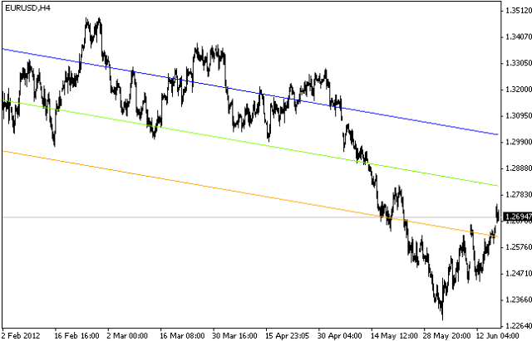
Regresszió
Az eredményváltozó hogyan függ a más (magyarázó) változók alakulásától.
lineáris: ŷ=a+bx
legkisebb négyzetek módszere
nem lineáris y = Ae^{Bx}
több osztályú problémák
Notes:
A gépi tanulás során egy függvényt szeretnénk megtanulni, és megkonstruálni egy hozzá közeli függvényt.
Ha ennek a függvénynek a kimenete tekinthető valós értéknek – eltérően a korábban látott spam, karakter, ajánlás, hír-típus példáktól –, mint mondjuk a benzin ára a dátum függvényében, akkor egy konkrét függvényt kellene megkonstruálnunk, azaz megadnunk, hogy a kimenet hogyan függ a bemeneti értékektől.
Gyakran a bemeneti-kimeneti értékek hibával terheltek. Az, hogy egy tőzsdei vétel milyen árfolyamon történik, folyamatosan változik. Ilyen esetben inkább a tendencia érdekes számunkra. Jó kérdés, hogy az ábrán látható, lila, zöld és narancs vonal közül melyik van a feketével jelölt adathoz a legközelebb. (Van-e esetleg ennél is jobb vonal?) Az ilyen trendvonalak kiszámítása úgy történik, hogy az eltérések négyzetének összege a minimális legyen.
Vannak olyan esetek, ahol a tendencia nem lineáris, hanem logaritmikus, polinomiális (négyzetes, köbös, ...), vagy exponenciális. Az egyes országok koronavírussal való fertőzöttségénél is fontos kérdés, hogy milyen függvény rendelhető hozzá, az előre beharangozott exponenciális a növekmény, vagy a korlátozó intézkedéseknek köszönhetően polinomiális.
Speciálisan lehet intervallumokat, régiókat megjelölni, és attól függően, hogy a függvény kimenete ezek közül melyikbe esik, osztályozásra is használható a regresszió.

Slide 9
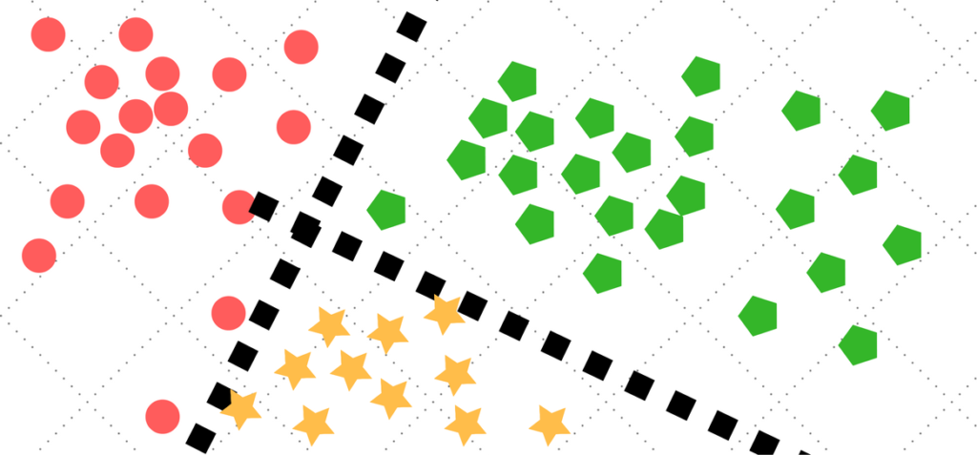
Osztályozás
Modell szeparáló egyenesek (hipersíkok)
Módszerek
Bayes osztályozók
Döntési fák
Support Vector Machines
Notes:
Az előbb láttuk, hogy a regresszió is használható lenne osztályozásra, de általában más módszereket szokás felhasználni.
Azt, hogy mennyi kötelezőt fizessünk a kocsi után, jellemzően egy Bayes-osztályozó segítségével döntik el az egyes biztosítók. Az online alkusz által feltett 30-40 kérdésre adott válasz, és a biztosító korábbi tapasztalata/tudása alapján felméri, hogy mekkora eséllyel okozunk balesetet, és milyen kártétel várható. Ez lesz beárazva.
A döntési fák esetén az input-ot sokdimenziós adatként tekintve, az egyes koordinátatengelyekkel párhuzamosan daraboljuk a teret hipersíkokkal, amíg egy-egy „dobozban” már nagyjából azonos osztályba eső – azonos címkéjű – objektumok kerülnek. A matematikai háttér azt oldja meg, hogy a vágások számát hogyan tudjuk minimalizálni.
SVM esetén már tetszőleges helyzetű hipersík használható (hasonlóan az ábrához). Itt a matematikai háttér azt teszi lehetővé, hogy úgy válasszunk el két halmazt, hogy azok az elválasztó síktól a legtávolabb lehessenek.

Slide 10
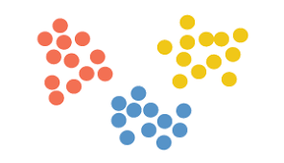
Klaszterezés
Csoportok keresése - felügyelet nélküli tanulás
Exkluzív (k-közép) vagy átfedő (fuzzy) módszer
főkomponens-analízis (PCA)
hierarchikus
Notes:
A klaszterezésről is volt már korábban szó. Gondoljuk azt, hogy minden pont fekete színű, és az egymáshoz közelieket kell közös csoportba rakni. Úgy gondolom, hogy mindenki úgy csoportosítaná a pontokat, ahogy az a színekkel jelölve volt.
Hogy lássuk a különbséget, az előző fólián már színezett pontok (más formájú alakzatok) voltak, és a módszer ezek szétválasztásáról szólt, hogy az minél inkább megfeleljen a színezésnek. Itt kezdetben egyáltalán nem voltak színek, a módszerünk fogja a színeket megadni.
Mint már írtam, rengeteg módszer létezik. Például egy pont tartozhat kizárólagosan egy csoportba (exkluzív), vagy megengedhetjük, hogy bizonyos csoportba bizonyos erősséggel tartozzon (fuzzy). Miután adataink igen sok dimenziósak, gyakran tömöríteni kell, a legfontosabb részeket kell kiemelni (PCA). Erre egy jó példa a Christmas Carol and other eigenvectors bejegyzés, ahol egyes szerzők szóhasználata alapján próbálja majd kideríteni adott könyv íróját.
A klaszterezés elvégezhető egy lépésben, amikor egyszerre megalkotjuk az összes csoportot, illetve közismert az alulról-fel irány, amikor a legközelebbi elemeket vonjuk össze egy csoportba, és ezt folytatjuk, amíg csak egy csoport marad.

Slide 11
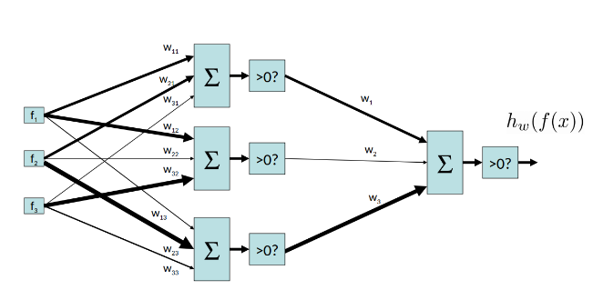
Mesterséges neuronhálózat
neuron: számítási egység
több x_{i} bemenet (mindegyikhez w_{i} súly rendelve)
egy kimenet
izgatottság: Σx_{i}w_{i}
ha az izgatottság túllép egy határszintet, akkor a neuron tüzel
Tétel: egy kétszintű neuronhálózat elegendő számú neuronnal bármely folytonos függvényt képes megközelíteni tetszőleges pontossággal.
Notes:
Az agy modellezése már az 1940-es években is felvetődött, de a számolásigényes tanulási folyamat miatt igazából a nyolcvanas években kezdődött el az érdemi, gyakorlati használata a neuronhálózatnak. Ebben egy neuron lesz egy számolási egység, amit az ábrán két egymás mellett szereplő téglalap ír le. Ezek a neuronok egymással össze vannak kötve, és a neuronok szinteket alkotnak. Alapvetően egy neuron a megelőző és a rákövetkező szinten szereplő neuronokkal van összekötve.
A neuronnak több bemenete is lehet, ezek mind egy valós értéket jelentenek (xi). Minden egyes összeköttetéshez tartozik egy súly, hogy milyen mértékben veszi a neuron figyelembe az adott inputot. A neuron tekinti az input súlyozott összegét (ez az, amire izgatottságként hivatkoznak). Ha ez az izgatottság túllép egy határértéket, akkor a neuron tüzel, azaz a kimenetén megjelenik egy – az inputtól függő – érték.
Itt látható egy fontos tétel, miszerint bármely folytonos függvény tetszőlegesen megközelíthető neuronhálózattal. Ekkor a hálózat magassága kicsi, a tételben szerepel is a két szint, de a elképesztően széles lehet, nagyon sok neuront tartalmazhat ez a kész szint.
A kutatások abba az irányban folynak, hogyan lehet keskeny, de esetleg mély neuronhálózatot használni függvények igen jó megközelítésére.

Slide 12
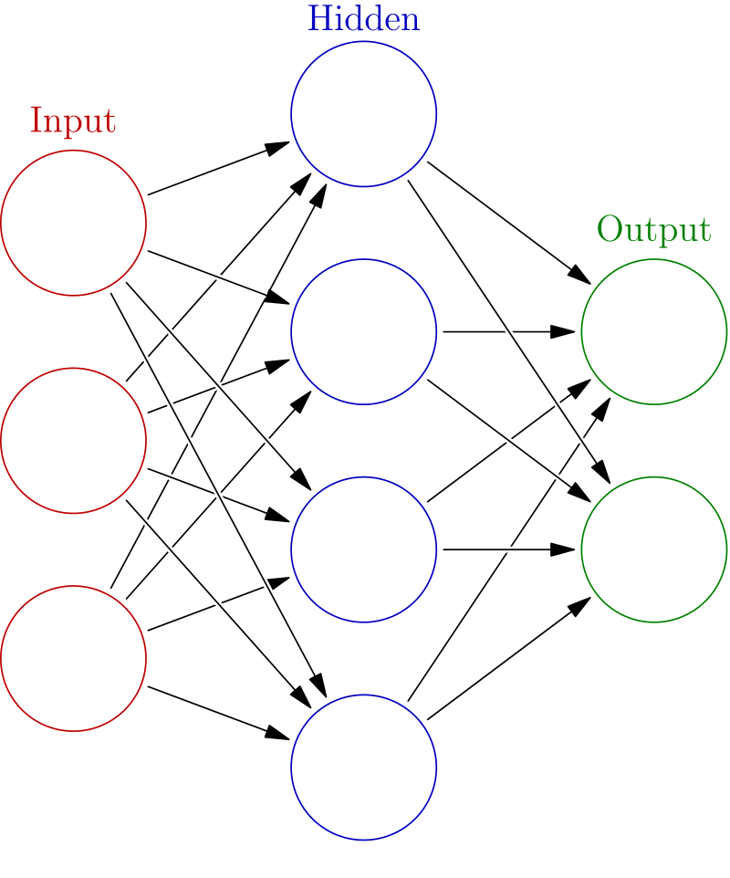
Mesterséges neuronhálózat szerkezete
Teljesen kapcsolt réteg
H=XW+b
Egyszerű konkurens réteg
H_{t}=XW_{x}+b_{x}+H_{t-1}W_{h}+b_{h}
Konvolúciós réteg
H=X*W+b
Aktivációs réteg
H = g(X)
Notes:
A teljes neuronhálózat első rétege/szintje jelenti az inputot, míg az utolsó rétege a rendszer outputját.
Az egyes rétegen különféleképp kapcsolódhatnak egymáshoz (vagy saját magukhoz is), viszonylag egységes képleteket használva minden egyes neuronra, melyet a rétegek képletei mutatnak.

Slide 13
Neuronhálózat tanítása - számolásigényes feladat
hiba-visszaterjesztés (backpropagation of errors, 1961)
az elvárt és kapott kimenet különbségénél megbecsüljük az egyes súlyok hozzájárulását a hibához
iránymenti deriváltak meghatározása, gradiens irányban elmozdulás
az egyes súlyokat korrigáljuk ennek megfelelően (se túl kicsit, se túl sokat)
zajos adatokkal nehezen boldogul
túltanulás elleni védekezés
ritkítjuk a súlymátrixokat (több 0 érték)
neuronok egy halmazát kiejti a hálózatból
Notes:
Egy függvényt kell közelítenünk. Ha egy képet kell feldolgoznunk, minden egyes pixele egy-egy neuronnak felel meg az input rétegében. FullHD kép esetén ez közel kétmillió neuront jelent ezen a szinten. Egy mélytanuláshoz használt neuronhálózat akár 100 szintet is tartalmazhat. Gondjunk bele, hogy hány kapcsolatra lenne szükség, ha két szomszédos szint minden egyes neuronját összekötnénk. A tanítás arról szól, hogy minden egyes kapcsolat súlyát be kell állítani.
A módszer elve viszonylag egyszerű. Tekintjük, hogy egyes adatokhoz elvárt, illetve aktuálisan kapott értékek hol térnek el, ezek alapján egy sokdimenziós függvényben próbálunk optimalizálni, a jó irányban (gradiens vektor) elmozdulni. Az ehhez tartozó súlyokat megváltoztatjuk. Ezután kezdjük előről, míg elvárt ideális távolságra nem jutunk az elvárt függvényhez.
Nem ideális a helyzet, nem csupán a több millió paraméter beállítása miatt, hanem ha zajosak az adatink, akkor mit kellene megtanítanunk?
Gépi tanulás esetén problémát szokott jelenteni a túltanulás. Gondoljunk arra, hogy az összeadást mi úgy tanulnánk, hogy látunk pár ezer feladatot és azok eredményeit, és mi ezeket a párokat tanuljuk meg, nem pedig rájövünk a módszerre. Ha kapunk egy új feladatot, akkor azzal mi nem tudnánk mit kezdeni, maximum egy hasonló összeadás eredményét adnánk vissza.
Ekkor megtehetjük, hogy éleket, vagy csúcsokat törlünk a gráfból, ezzel általánosabbá téve azt.

Slide 14
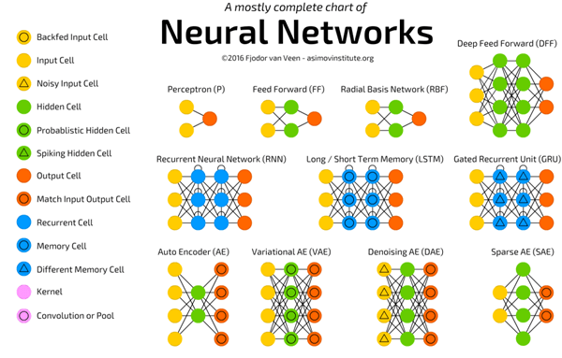
Notes:
Különböző feladatokhoz különféle struktúrákat kell létrehoznunk az egyes rétegekben. Lehet látni, hogy ahol memóriára van szükség, a neuron kimenete egyben bemenet is lesz.
A feladattól függően a közbenső rétegek lehetnek méretesebbek, mint az input. Viszont az auto-kódoló speciális abban, hogy ott próbáljuk minimalizálni valamely közbenső réteget, tömörítve minden lényeges információt, amit majd a másik oldalán kibontunk, és akkor van rendben az egész, ha visszakapjuk a inputot az output-on.

Slide 15
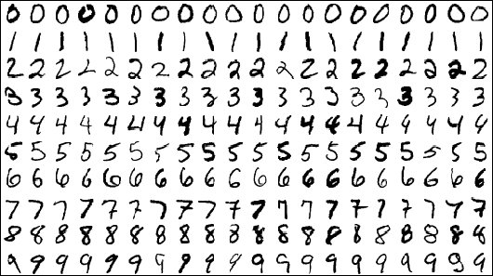
Notes:
Lássunk egy konkrét feladatot, mely már a nyolcvanas évek óta velünk él, és szeretnénk automatizálni. Itt látható mindegyik számjegyből pár kézzel írt változat. A szabadon elérhető minta 28x28 pixel méretben tartalmazza ezeket több száz példányban. Ez alapján lehet tanulni, és ez alapján fel kellene ismerni a kézzel írott számokat.

Slide 16
Mélytanulás
„Csúcsmódszerek” alak-, beszédfelismerésre
korábbi hibaarány nagyságrendi csökkenése
Automatikus tanulás az adatokból
Alkalmazások
hitelbírálat
felvételi folyamat (új munkatársak alkalmazása)
ügyfélszolgálati munkatárs („nyomja meg a kettes gombot” helyett)
Korlátok
tanuló adatok (nagy számban, címkézve)
probléma magyarázata
mesterséges intelligencia
gépi tanulás
mélytanulás
(deep learning)
Notes:
A gépi tanulás egy aprócska, de annál hangsúlyosabb része a mesterséges intelligenciának.
A mélytanulás egyik módszere a gépei tanulásnak, amely napjainkban igen felkapott, amiatt, hogy a korábban más módszerekkel történő megoldásnál valóban nagyságrendileg kisebb hibával dolgozik.
Felügyelt tanulásról van szó, azaz itt is szükség van az input-output párokra, viszont ezek megadása után a módszer önjáró. Ez egyrészt tekinthető kedvezőnek, mert nincs sok gondja a felhasználónak/fejlesztőnek.
Másrészt miután nincs beavatkozási lehetőség, nem lehet belepiszkálni az eredeményekbe. Valójában nem is értjük, hogy adott súly adott helyen mit is jelent valójában. A rendszer megtanulja, tökélyre fejleszti az általunk mutatott teszteseteket. Ha rasszista módon állnak elő az adatok, akkor a rendszer is rasszistává válik. A rendőrségi adatokon betanított rendszer a szenátus színes bőrű tagjait egyből bűnösnek kiáltotta ki.
Sok cikk, művészeti alkotás foglalkozik azzal, hogyan lehet átverni az ilyen rendszereket, általában nem nehéz.
Gyakran nem tudjuk, hogy egy ilyen rendszerrel állunk szemben. Egy hitelbírálat esetén a gyakran egy ilyen rendszer dönt másodpercek alatt. A felvételiztetés egy munkahelyen nagyon hosszadalmas procedura, ilyenkor jön jól egy rendszer, ami a munka nagy részét átveszi helyettünk (Vera). Manapság már hazánkban is elterjednek azok a rendszerek, ahol egy géppel kell (szóban) beszélgetnünk, és egyszerűbb esetekben mindent el is intézhetünk, nincs is szükség az élő ügyfélszolgálatosra.
Persze itt is problémát jelent az esetek címkézése, valamint a döntés elmagyarázása. Miért nem kapta meg valaki a hitelt, miért nem vették fel az adott munkahelyre.

Slide 17
Mélytanulás szükségessége
Bonyolultabb feladatoknál a hagyományos módszerek rosszul teljesítenek
a jellemzők kinyerése nehéz munka
Amennyiben az input nagyobb méretű, a „keskeny” neuronhálózatok nem elegendőek
a neuronok száma exponenciálisan növelendő
a tanulás igen lassú folyamat, a pontosság is csapnivaló
Notes:
Neuronhálózatok már a nyolcvanas évek óta velünk vannak, pár feladatra azóta használjuk azokat.
Viszont előkerültek olyan problémák, melyek a már jól ismert, bevált módszerekkel nehezen tudtunk kezelni, vagy sok munkát jelentene felkészíteni az adatokat, hogy azokkal a módszerekkel fel tudjuk dolgozni.
A több réteg használata segít elkerülni azt, hogy sok neuron legyen egy-egy rétegben.

Slide 18
Feladatok és neuronhálózatok
Felügyelet nélküli tanulás
Restricted Bolzman Network (kétszintű mnh)
Autoencoder (Word2vect)
Osztályozás
Multilayer Perceptions with rectified linear units (MLP/RELU)
Deep Belief Network (egymásra épített RBN)
Szövegfeldolgozás (gépi fordítás)
Recurrent Neural Network/Recursive Neural Tensor Network
Képfelismerés (kutya vagy macska)
DBN, Convolutional Net
Alakfelismerés (sofőr-asszisztens)
CNN, RNTN
Beszédfelismerés (diktálás)
RNN
Notes:
Lássunk néhány konkrét feladattípust, és a hozzá illeszkedő neuronhálózatot. Ebből is látható, hogy a feladat meghatározza a felhasználható eszközt.
Az itt szereplő Convolutional Net (CNN) direkt képek feldolgozására készült, a soron következő réteg egy csúcsa az neki megfelelő csúcs egy környezetével áll kapcsolatban, így próbálja az adott helyen szereplő információkat kinyerni, felismerni az adott részen látható alakzatot.

Slide 19
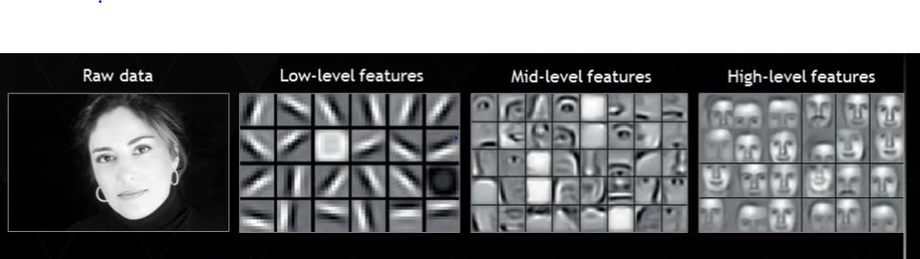
Mélytanuló neuronhálózatok
Feed forward NN csak egy irányban halad az információ
Recurrent NN ciklust tartalmaz, némi információt tárol
sorozat következő elemének …
anomáliák felfedezése (jogi szövegek, bankkártya használat), chatbot okosítása
Convolutional NN speciális (zseblámpa) szerkezet a jellemzők kinyerésére, majd osztályozás ez alapján
Notes:
A CNN esetén az adott kép pixelei jelentik az inputot, az első pár réteg képes egyes vonalak, azok irányának felismerésére. Az azt követő rétegek ezekből a vonakból már össze tudnak rakni apróbb részleteket, szem, szemöldök, száj, stb.
Majd ezekből újabb rétegek már teljes arcokat is össze tudnak állítani.
Viszont más típusú rétegeket is lehet egymásra halmozni, akkor más típusú feladatot tudunk megoldani. Itt példaként a chat-robot értelmessé tétele, vagy speciális alakzatok felismerése szerepel, ha a korábbi eredményeket újra és újra felhasználhatjuk (RNN).

Slide 20
Keretrendszerek
Torch
Infer.Net
Keras
Theano
Tensorflow
MCT
Caffe
MXNet
Jellemzők
CUDA támogatás
Párhuzamos végrehajtás
előkészített modellek
konvolúciós és ismétlődő neuronhálózatok
Szolgáltatások
Google Cloud ML
AWS SageMaker
Azure Machine Learning Studio
IBM Watson ML
Notes:
Ha valaki bele akar fogni a gépi tanulással való ismerkedésbe, akkori igen sok program közül választhat, melyet aktívan fejlesztenek, folyamatosan érkeznek újabb és újabb verziók. A sok számolás miatt bevethetőek a gépben található videókártyák is, hogy párhuzamosíthassuk, felgyorsíthassuk a tanítást, ami akár hetekig is tarthat. Bizonyos feladatokhoz vannak előre betanított modellek, melyeknek már csak finomhangolás szükséges, ami jóval kevesebb ideig tart.
Ha otthon szükösebb a hardver, de van elég pénzünk, akkor a nagy szolgáltatók biztosítani tudják az infrastruktúrát. A karunk gyakran él is ezzel.

Slide 21
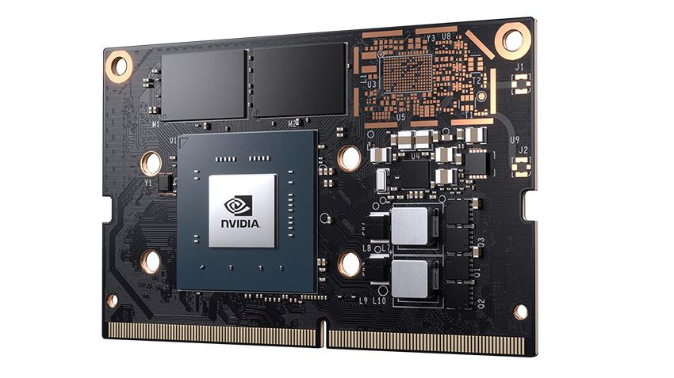
Én, a sebesség….
CPU (1-8 mag) – lassú
Vektorprocesszorok
Lineáris algebra (vektorok, tenzorok)
GPU (100-1000 mag) – magas energiafogyasztás
FPGA (programozható hardver)
ASIC (célhardver)
Elosztott számítás
tanulás külön gépeken, majd átlagolni a gradienst
pipeline (feladatok megosztása)
feladatok szétbontása
Notes:
Jó egy éve jött ki egy aprócska, viszonylag olcsó eszközzel az Nvidia (Jetson Nano), mely a kezdő lépéseket segít megtenni ezen a területen. Az ebben megtalálható 128 magos grafikus kártya jelentős előrelépést jelent ahhoz képest, ha a CPU pár magján futtatnánk a programunkat. A számolásokat – amennyire lehet – érdemes párhuzamosítani, amihez adott a megfelelő matematikai háttér. Mint ebben az esetben is, lehet GPU-t használni, viszont ez nagyon eszi az áramot. Saját célhardver is szerkeszthető az újraprogramozható processzorok révén, de lassan elérhetővé válnak a direkt erre a célra kifejlesztett processzorok is.
A számolás rész több módon megosztható a processzormagok között, de itt is folyamatos a kutatás az új módszerek iránt.

Slide 22
Összefoglalás
Sok területen a leghatékonyabb módszer
idei Turing-díj (info. Nobel) a mélytanulás kidolgozásáért
deepfake (Obama videó)
Fekete doboz
nincs barkácsolás, csak újratanítás
A tanítás számolásigényes (és gépigényes), akár több hetes folyamat.
a kész módszer alkalmazása viszont gyors
Utóbbi években csökken a hype. Új paradigma?
Már ott van a zsebedben!
Notes:
Lássuk, mire érdemes majd visszaemlékezni később!
Gyakran lustaságból is be lehet állítani egy mélytanulással betanított rendszert, gyakran ez adja a leghatékonyabb eredményt. (Ha a pontosság/befektetett munka arányát tekintjük.)
Az elmúlt évi Turing-díjat, mely a legrangosabb elismerés a számítógéptudomány terén, a mélytanulás felfedezéséért járt.
Sok mindenre lehet használni ezt a módszert, tavaly a leglátványosabb az Obama videó volt, ahol olyat adtak a szájába, amit soha nem mondott volna. Azóta sikerült ezt a bűnözésnek is elsajátítania, az egyik cégtől csaltak ki milliókat a főnök hangjának utánzásával (gépi újrakonstruálásával).
Ha működőképes a betanított rendszer, akkor örülünk, és használjuk, egyébként a rossz reakciókat hozzávéve a tanuló halmazhoz taníthatjuk újra.
Kezdetben hatalmas felhajtás volt körülötte, most már csak csendben használják egyre több helyen, időnként még ész nélkül.
Nem mondhatjuk, hogy teljesen függetlenek vagyunk ettől a módszertől, gyakran használják az érdekünkben, vagy éppen ellenünk. Ezért jobb alaposabban megismerni.
A betanított modellek egyszerűen használhatóak, így akár a mobilunkra telepített alkalmazások is tartalmazhatnak ilyen mélyhálózatokat!

